Slide 1


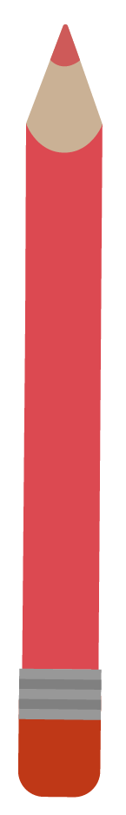
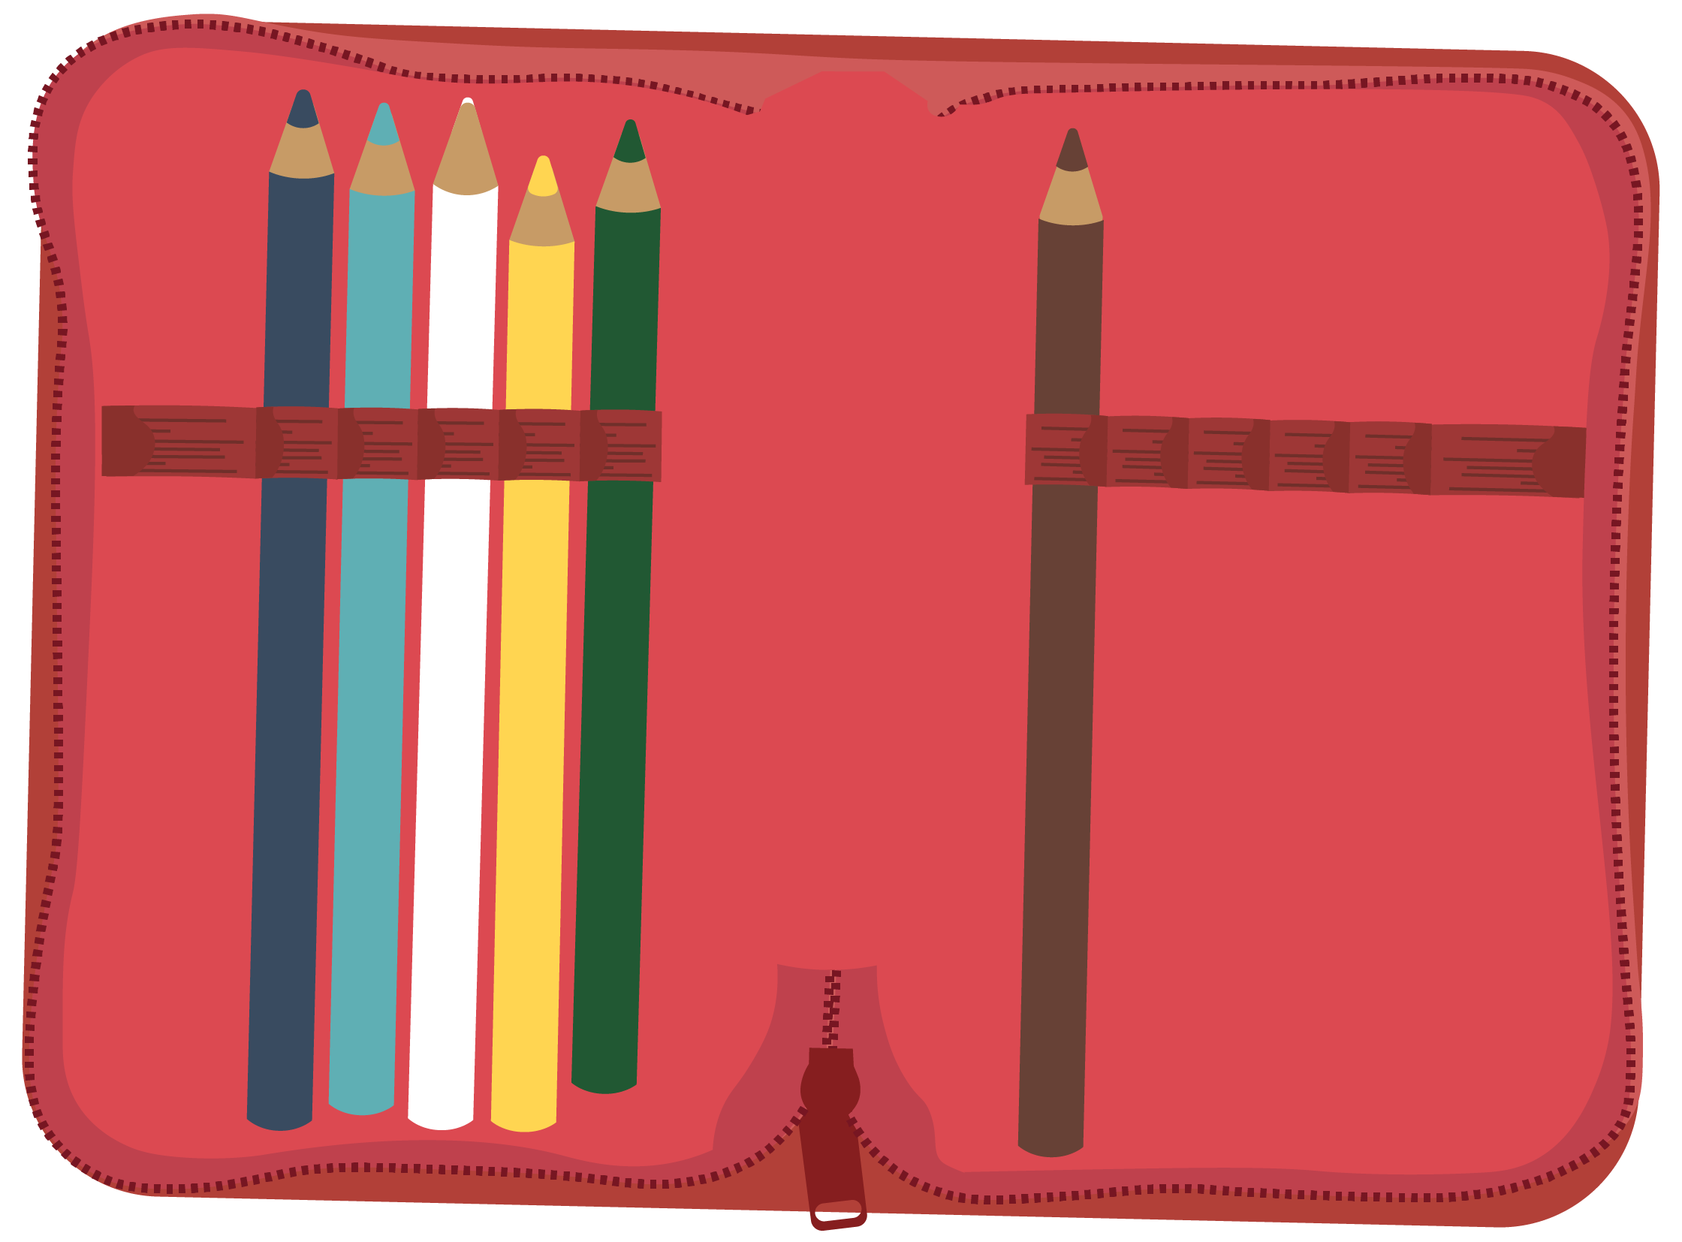
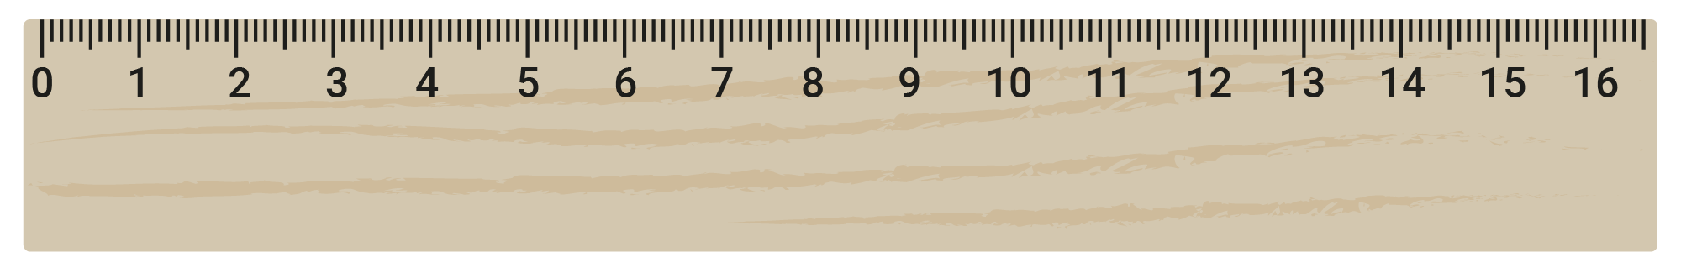
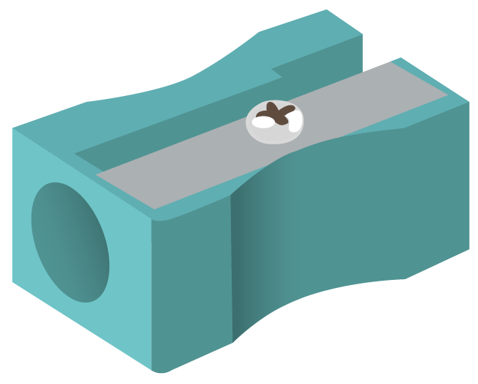


Unterrichtsmaterialien
Навчальні матеріали [navchalʹni materialy]
die Schultasche
das Mäppchen
der Stift
das Lineal
портфель
[portfelʹ]
пенал
[penal]
олівець
[olivetsʹ]
лінійка
[liniyka]
der Anspitzer
das Radiergummi
die Schere
точило для олівців
[tochylo dlya olivtsiv]
ластик
[lastyk]
ножиці
[nozhytsi]

Slide 2


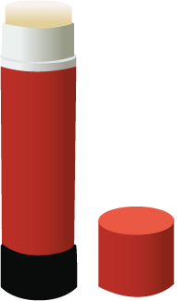

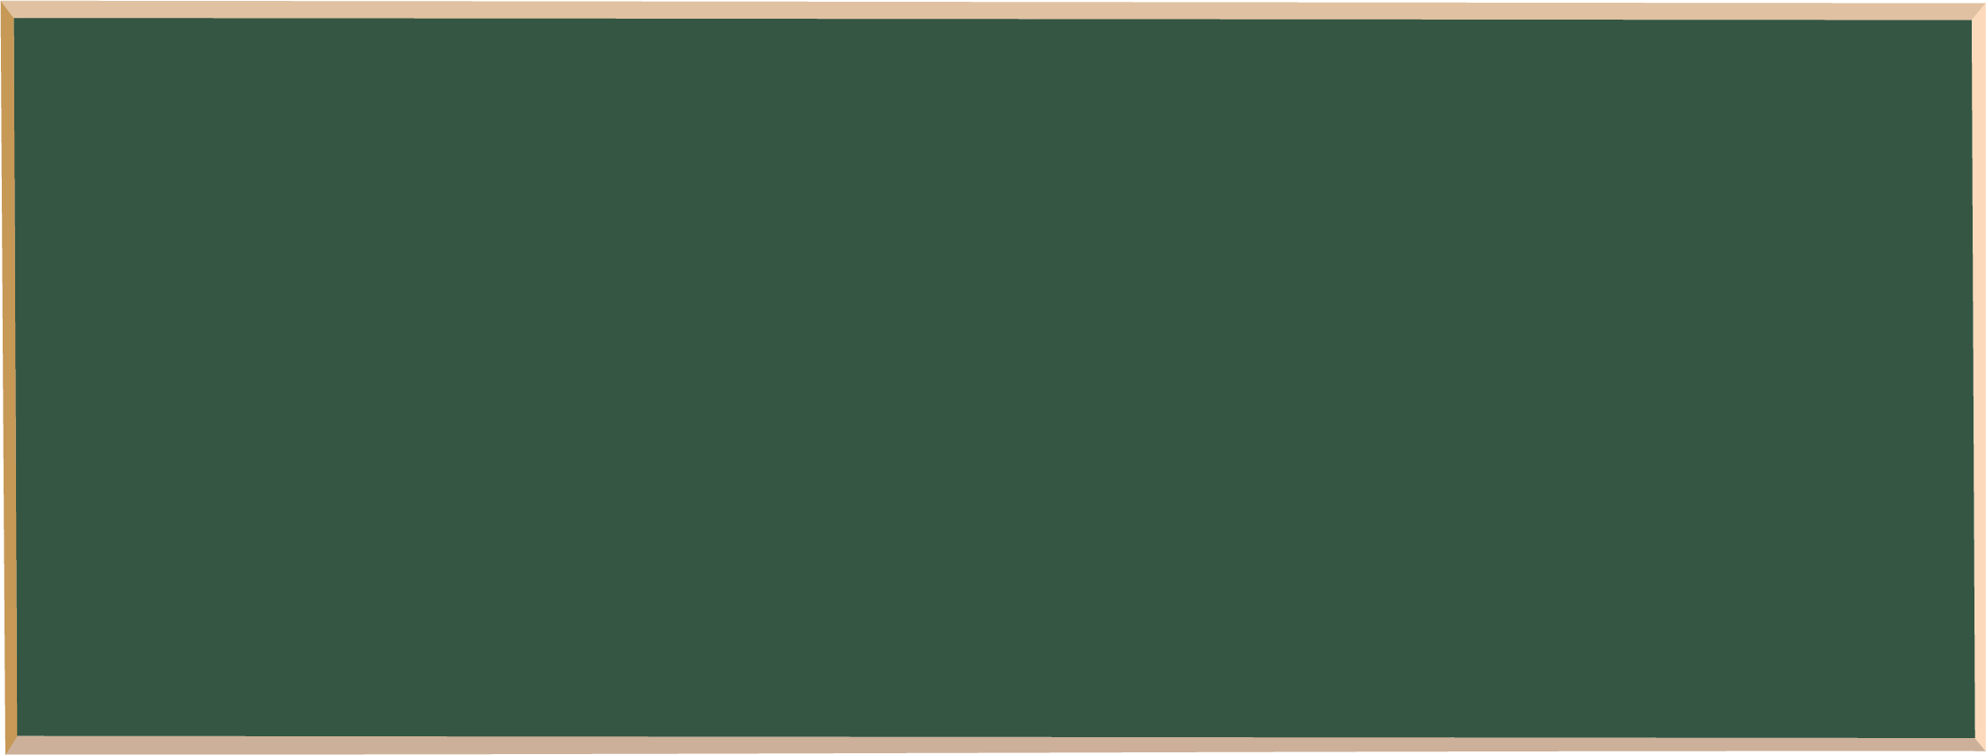




Unterrichtsmaterialien
Навчальні матеріали [navchalʹni materialy]
der Kleber
das Heft
das Buch
die Mappe
клей
[kley]
зошит
[zoshyt]
книга
[knyha]
папка
[papka]
das Arbeitsblatt
die Tafel
die Kreide
робочий аркуш
[robochyy arkush]
класна дошка
[klasna doshka]
крейда
[kreyda]

Slide 3
die Schultasche
портфель
[portfelʹ]

Slide 4
das Mäppchen
пенал
[penal]

Slide 5
der Stift
олівець
[olivetsʹ]

Slide 6
das Lineal
лінійка
[liniyka]

Slide 7
der Anspitzer
точило для олівців
[tochylo dlya olivtsiv]

Slide 8
das Radiergummi
ластик
[lastyk]

Slide 9
die Schere
ножиці
[nozhytsi]

Slide 10
der Kleber
клей
[kley]

Slide 11
das Heft
зошит
[zoshyt]

Slide 12
die Mappe
папка
[papka]

Slide 13
das Buch
книга
[knyha]

Slide 14
das Arbeitsblatt
робочий аркуш
[robochyy arkush]

Slide 15
die Tafel
класна дошка
[klasna doshka]

Slide 16
die Kreide
крейда
[kreyda]

